Slide 1

Veri Maratonu / 11. Gün
Büyük Veri Ekosistemi
Talha KILIÇ

Slide 2



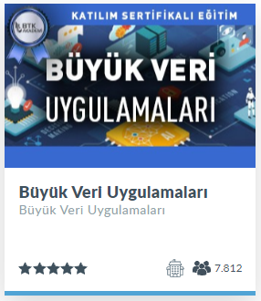




Büyük Veri Ekosistemi
Fırat Üniversitesi Bilgisayar Mühendisliğinden mezun olan
Talha KILIÇ, üniversite öğreniminin ilk yılından beri çeşitli
şirketlerde Nesnelerin İnterneti, Bulut Bilişim ve Büyük Veri
teknolojileri üzerine çalışmıştır. Birçok etkinlik de Büyük Veri
teknolojileri ile ilgili sunumlar ve eğitimler vermiştir
Şu an Türkiye’de özel bir banka da büyük veri mühendisi
olarak çalışan Talha KILIÇ, büyük veri projeleri geliştirmenin
yanında online ve sınıf içi eğitim vermektedir. Bu eğitimlere
70000’den fazla öğrenci katılmış ve bir çok kişiye istihdam
olmuştur
Talha KILIÇ
Büyük Veri Mühendisi / Eğitmen
@talhaklc

Slide 3


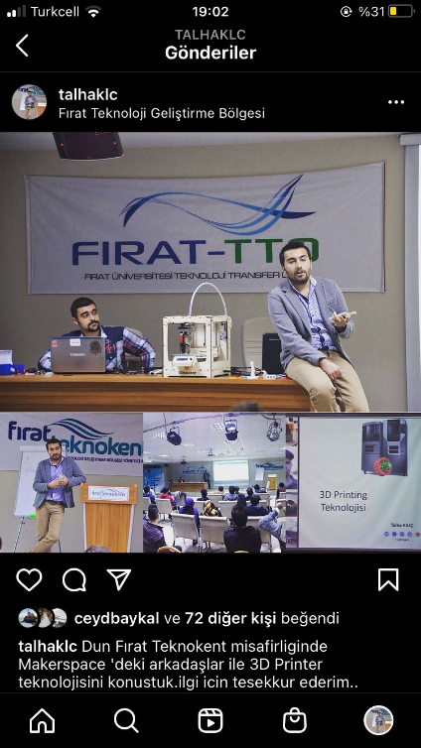




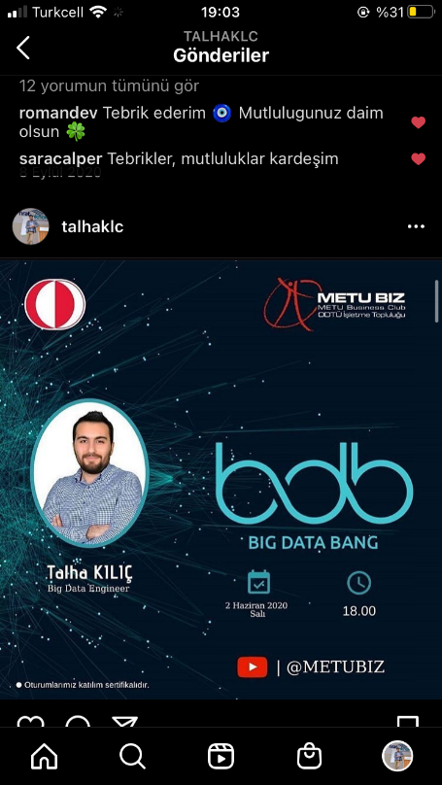




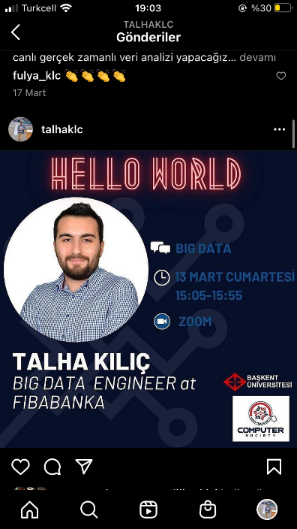




Büyük Veri Ekosistemi

Slide 4
Büyük Veri Ekosistemi
Eğitimin Amacı;
Katılımcılara Büyük Veri Ekosistemi içerisindeki en popüler teknolojiler hakkında bilgiler verirken, bu teknolojilerin kurulumunu, kullanımını, mimarisini ve örnek uygulamalarını gerçekleştirmektir. Bunlarla birlikte büyük verileri oluşturmak, aktarmak, saklamak, analiz etmek ve yönetmek için gerekli bilgi birikimini, iş hayatından tecrübe paylaşımları ile birleştirerek gerçek vaka analizleri ile pekiştirmektir
Eğitim Gereksinimleri;
Temel seviyede SQL bilgisi,
Temel seviyede programlama bilgisi (Python,Java),
Veri odaklı çalışma arzusu

Slide 5
Büyük Veri Ekosistemi
Eğitim Sonunda;
Büyük Veri Teknolojilerindeki temel kavramları, mimariyi, kurulumları ve terminolojiyi öğrenecek,
En popüler Büyük Veri Teknolojilerini kullanacak,
Yapılan Örnekler ile Kodlama Yeteneğiniz Geliştirecek,
Cloud Sistemler Hakkında Bilgi Sahibi Olacak,
NoSQL Veritabanlarına Giriş Yapabileceksiniz.

Slide 6
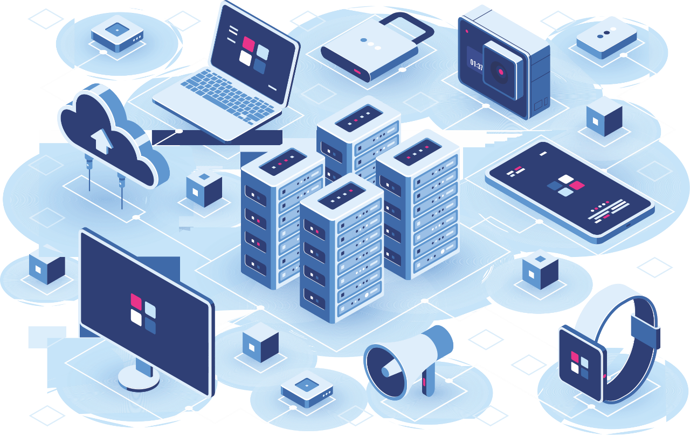
Büyük Veri Ekosistemi
Büyük Veri Nedir ?
>
Günümüzde son derece değerli ve popüler bir teknoloji olan Büyük Veri, teknolojinin ilerlemesiyle birlikte gün geçtikçe daha çok değerleniyor. Dünyada bir çok şirket, veri ile birlikte dijital dönüşümü gerçekleştirirken, bu dönüşüm Büyük Veri’yi yeni bir devrin başlangıcı olarak tanımlıyor.
>
Büyük Veri 2000’li yılların başında analist Doug Laney ile popülaritesinde ivme kazanmaya başlamıştır. Büyük Veri kavramı büyük hacimli -yapılandırılmış ve yapılandırılmamış- verileri ifade etmek için kullanılmaktadır. Bu veriler o kadar büyük, hızlı ve komplikedir ki geleneksel yöntemler kullanarak işlemek mümkün değildir.

Slide 7
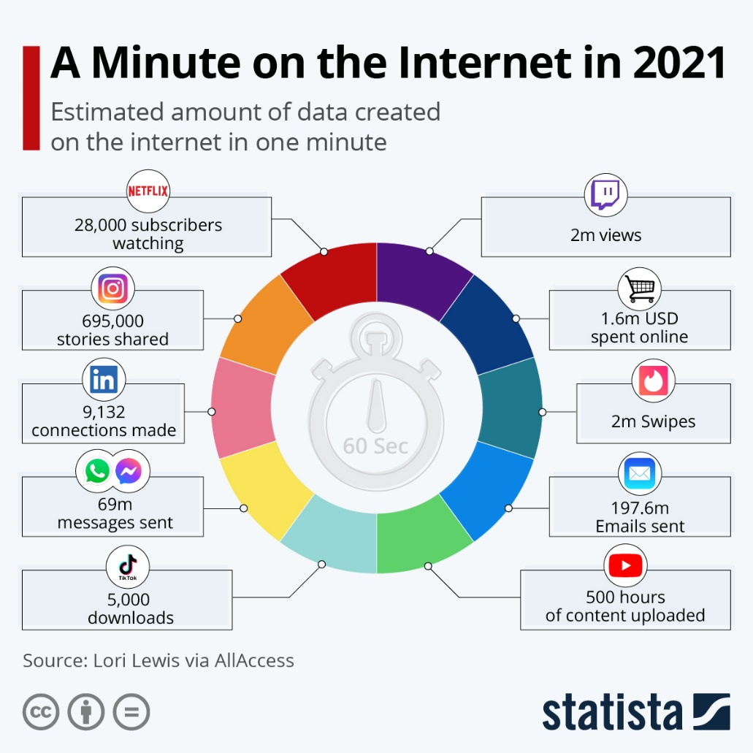
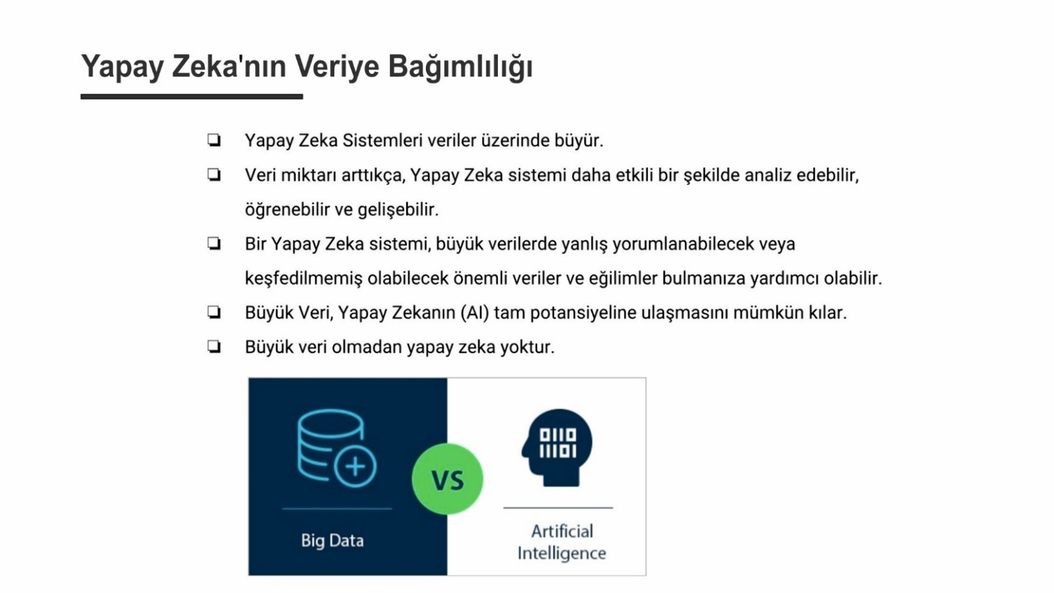
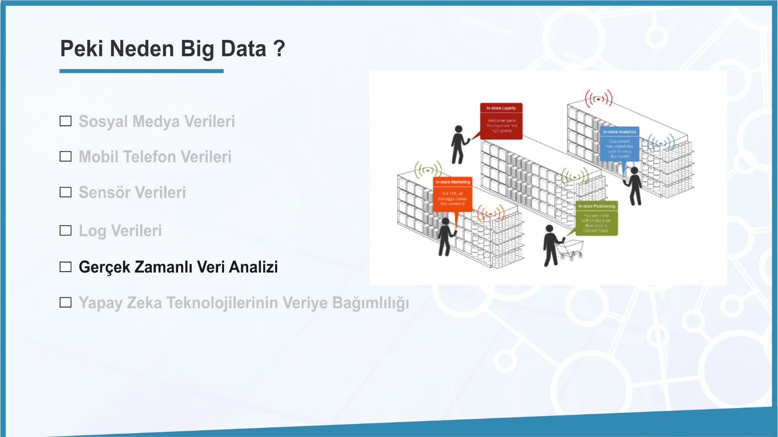

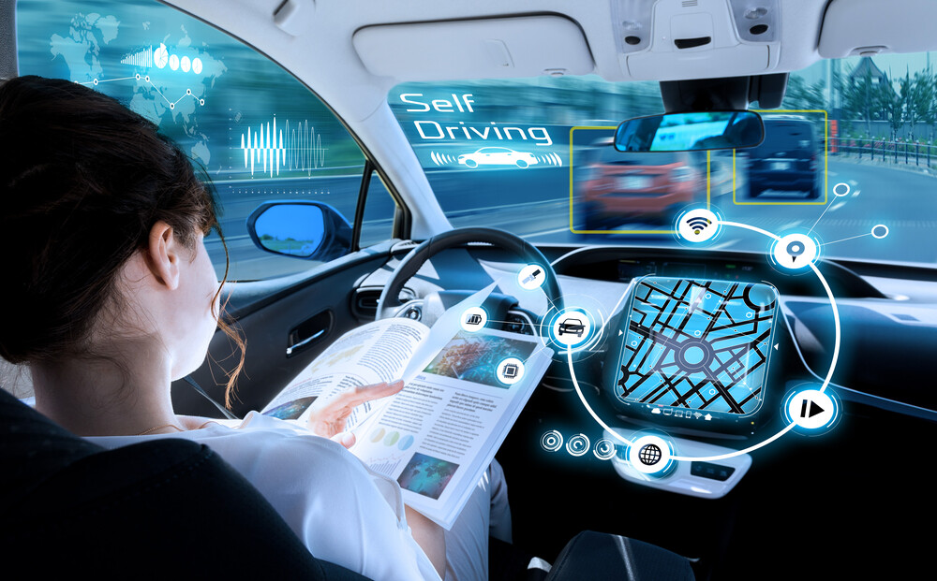
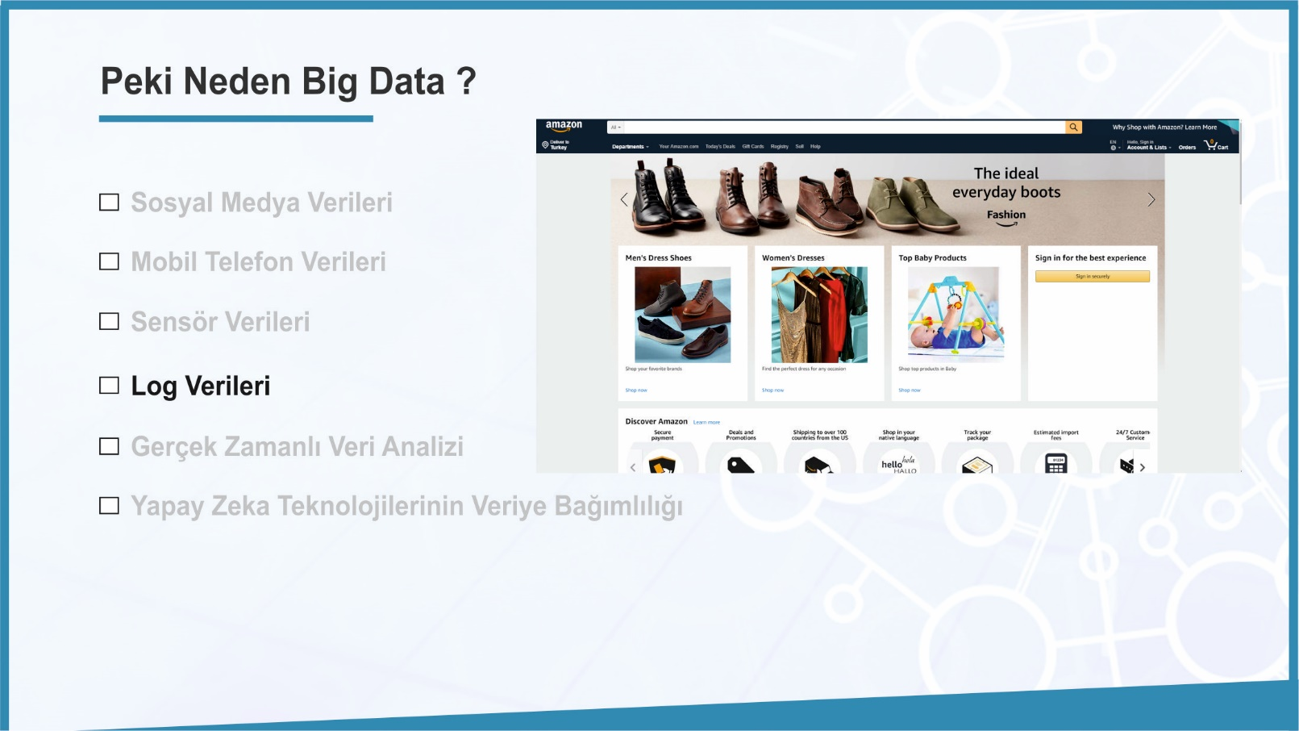
Büyük Veri Ekosistemi
Büyük Veri Nasıl Oluştu ?
>
Sosyal Medya Verileri
>
Mobil Telefon Uygulamaları
>
Sensör Verileri (Akıllı ev, Otonom Araçlar vs)
>
Log Verileri
>
Gerçek Zamanlı Veri Analizi İhtiyacı
>
Yapay Zeka Teknolojilerinin Veriye Bağımlılığı

Slide 8
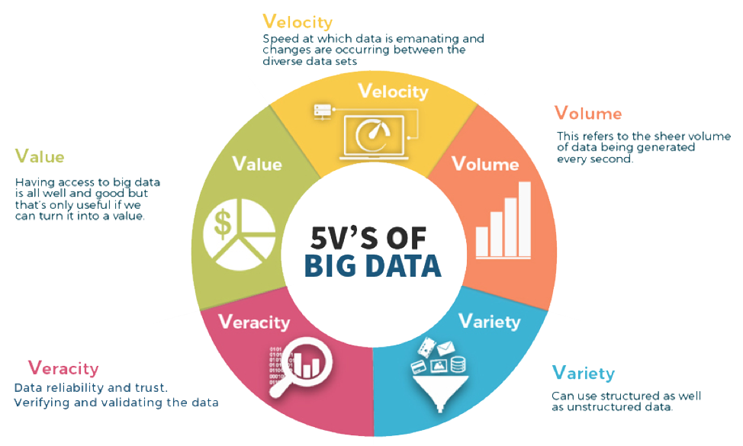
Büyük Veri Ekosistemi
Büyük Veri Bileşenleri

Slide 9
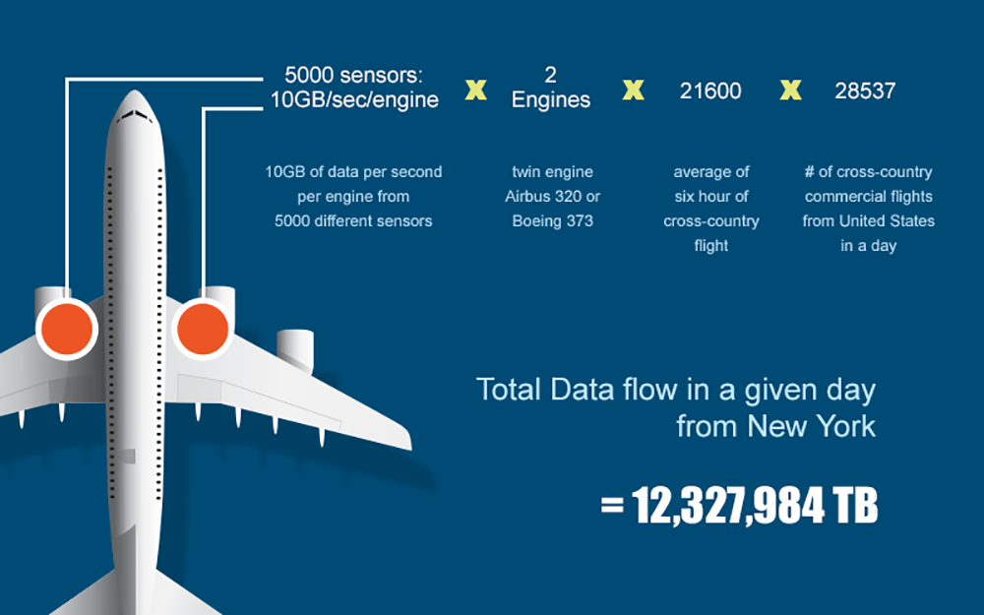
Büyük Veri Ekosistemi
Büyük Veri Özellikleri - Volume
>
Bir verinin ‘büyük veri’ olup olmamasının en önemli şartı ciddi boyutlarda olmasıdır. Verinin boyutu verinin değerini belirler
>
Ticari işlemler, akıllı cihazlar (Iot), endüstriyel ekipman, video, sosyal medya gibi kaynaklardan toplanan verileri içermektedir. Geçmişte bu kadar büyük hacimli verinin depolanması sorun yaratabilirdi fakat günümüzde “Data Lakes” ve “Hadoop” gibi ucuz depolama platformları bu veri yükünün depolanmasına yardımcı olmaktadır.

Slide 10
Büyük Veri Ekosistemi
Büyük Veri Özellikleri - Velocity
>
Büyüme ve gelişme yolunda yatan talepleri ve zorlukları karşılamak için verilerin üretilme ve işlenme hızından bahsedilmektedir. Big Data genelde verilerin üretilmesi ile eş zamanlı olarak bir yandan da işlenmektedir. Her milisaniyede veri kaydedip ürettikçe, bu verileri de aynı hızla anlayabilmemiz gerekir. Trafiği izlemekten salgın yayılmaları izlemeye ve hisse senedi alım satımına kadar, zaman çok önemlidir. Bilgiyi anlamada birkaç saniyelik gecikme, yalnızca paraya değil, aynı zamanda hayata da mal olabilir.

Slide 11
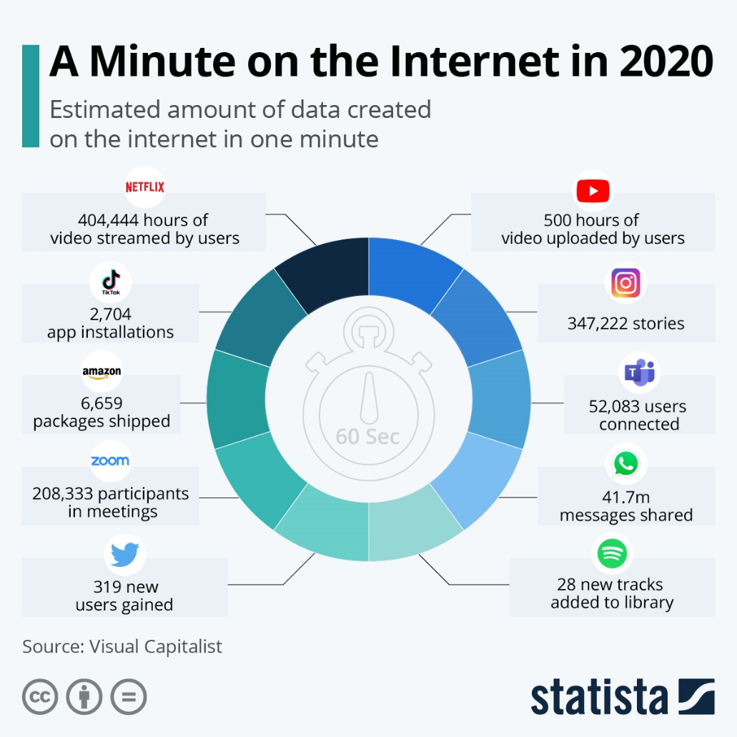
Büyük Veri Ekosistemi

Slide 12
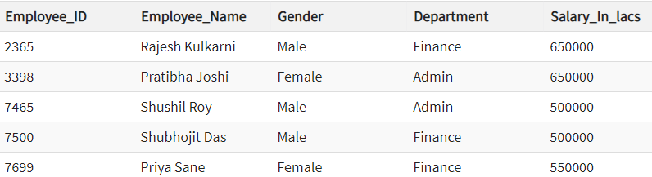
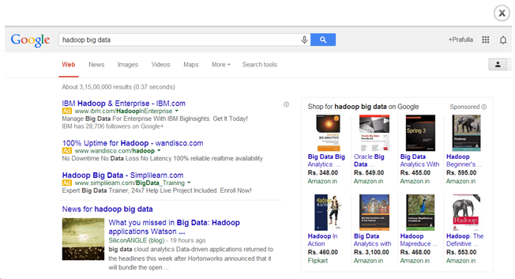
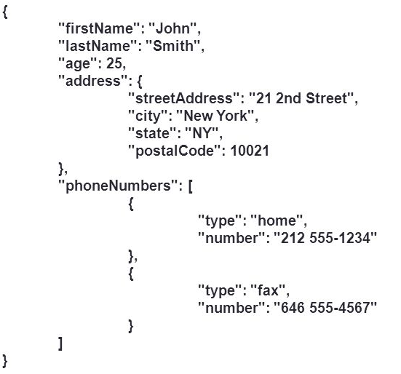
Büyük Veri Ekosistemi
Büyük Veri Özellikleri - Variety
Structured
>
Veriler, geleneksel veri tabanlarındaki yapılandırılmış sayısal verilerden yapılandırılmamış metin belgelerine, e-postalara, videolara, seslere, hisse senedi verileri ve finansal işlemlere kadar her tür biçimde gelir.
Unstructured
Semi-Structured

Slide 13
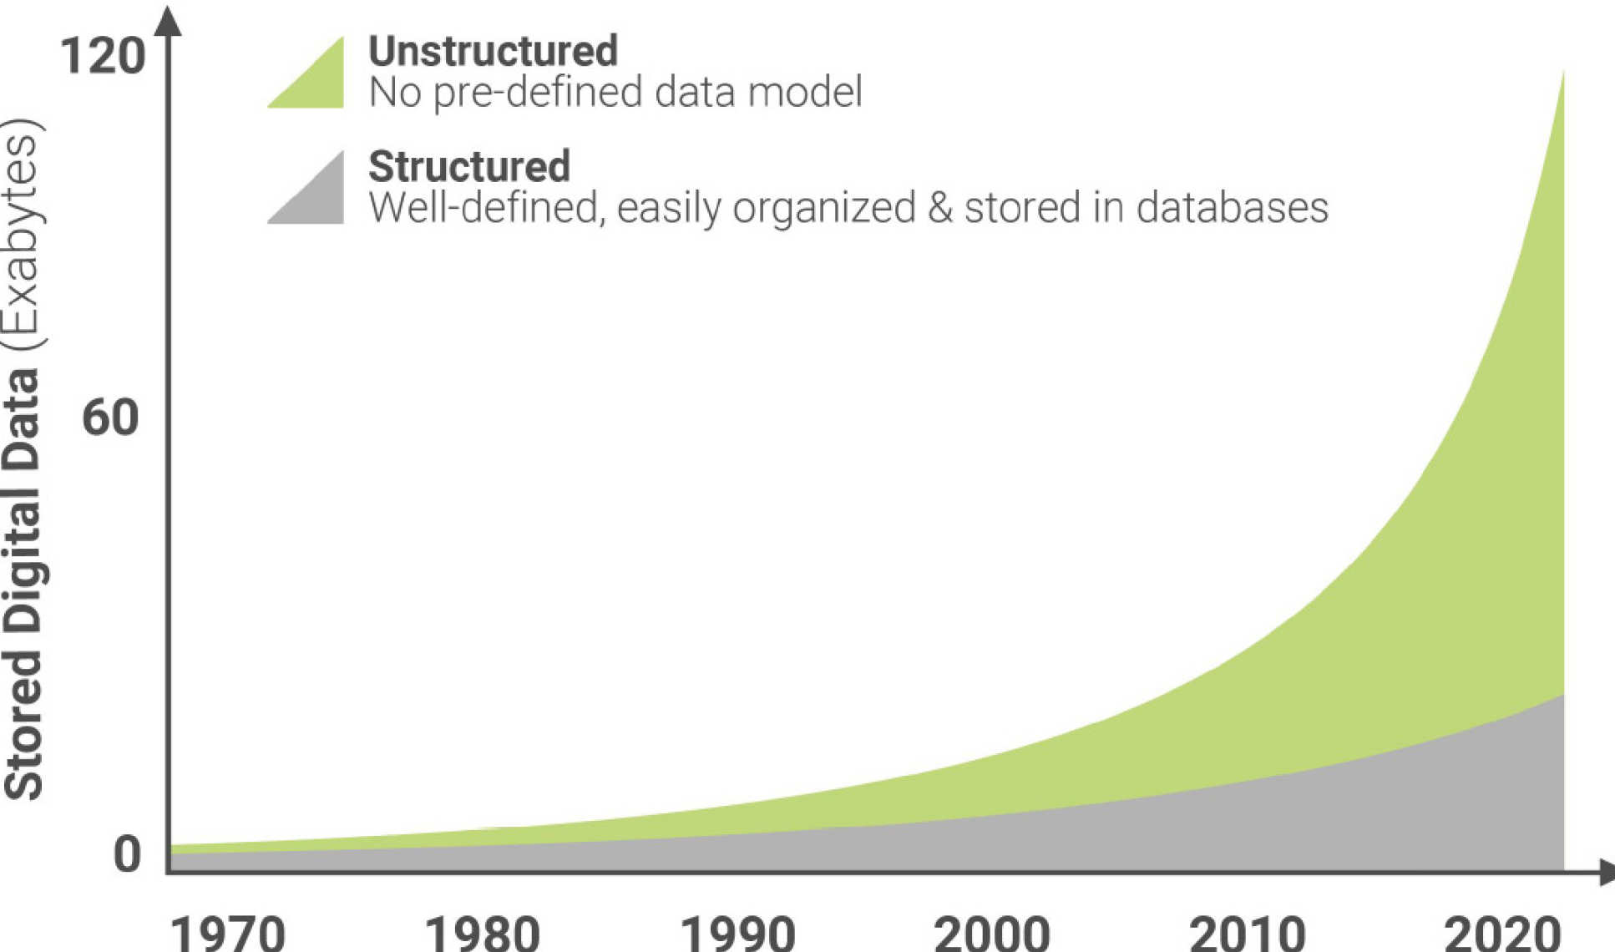
Büyük Veri Ekosistemi
Data Variety – Veri Çeşitliliği

Slide 14
Büyük Veri Ekosistemi
Büyük Veri Özellikleri - Veracity
>
Verinin gerçek ve doğru olması olarak açıklanabilir. Büyük miktardaki verilere ait bilgilerin doğru olup olmadığına karar verilmesi için önemli bir yaklaşımdır.
Araştırmalar 3 iş insanından 1’inin kendi verilerine güvenmediğini gösteriyor .Bu yüzden anlamlı ve doğru verileri bulunası için veri;
Kategorize edilmeli,
Analiz edilmeli ve
Görsel hale dönüştürülmeli

Slide 15
Büyük Veri Ekosistemi
Büyük Veri Özellikleri - Value
>
Büyük veri ile ilgili en önemli bileşen, değerdir. Elde edilen ve işlenen veriler, kuruma değer kattığı sürece anlamlıdır. Bu nedenle, büyük verinin analizinin ve simülasyonlarının doğru şekilde kurgulanması ve büyük veriyi kullanan kuruma fayda sağlaması öncelikli olarak ele alınmalıdır.

Slide 16
Büyük Veri Ekosistemi
Batch vs Real Time Veri Analizi
Batch Veri Analizi
Real Time Veri Analizi
Belirlenen miktarda veri biriktiğinde ya da bir zaman planlandığında duran/biriken/saklanan veri üzerinde yapılan analizdir
Akan verinin işlem gerçekleştikten hemen sonra analiz edilmesidir.
İşlem
Gerçekleşir
Veri Kaydedilir
Analiz için zaman beklenir / Schedule time
İşlem
Gerçekleşir
Analiz edilir
Analiz Sonucu
Örnekler;
Örnekler;
Fatura oluşturma
Gün sonu raporları
Csv, excel dökümanları
Son 3 ayın ihracat verileri
Radar sistemleri
E-Ticaret sipariş işlemleri
ATM Sistemleri
Anlık Dashboard’lar
Avantajlarını ve Dezavantajlarını tartışalım

Slide 17
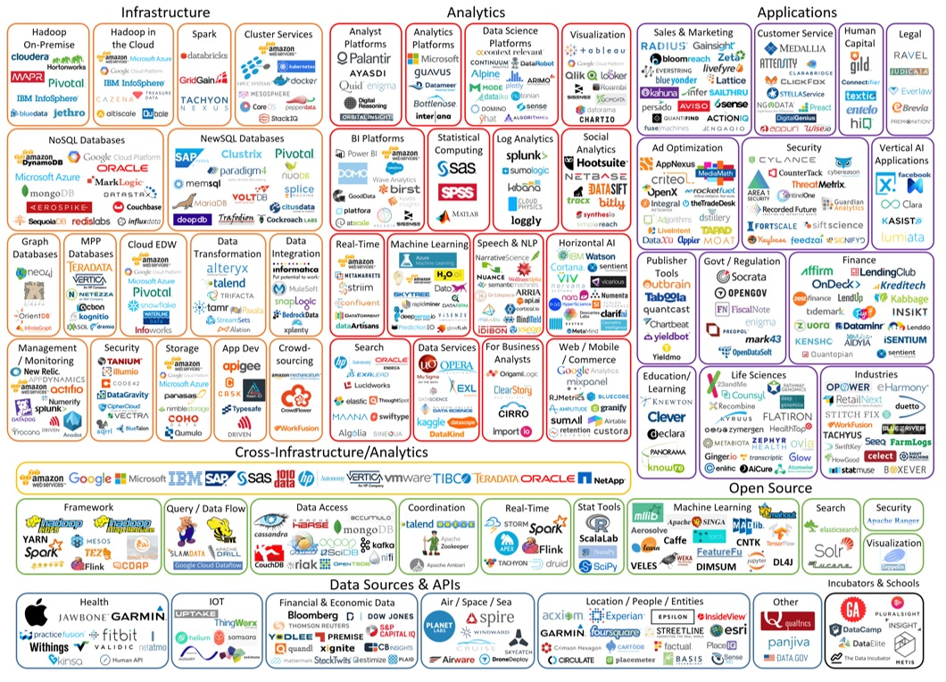
Büyük Veri Ekosistemi
Big Data Tech Stack

Slide 18
Büyük Veri Ekosistemi
Büyük Veri Kullanım Senaryoları
>
Kamu Kurumlarında
Türkiye Cumhuriyeti Cumhurbaşkanlığı himayesinde, içerisinde büyük veri ekibi bulunacak olan Dijital Dönüşüm Ofisi kurulması kararlaştırıldı. Türkiye Cumhuriyeti sahip olduğu büyük veriler sayesinde, verileri hızlı ve düzenli bir şekilde analiz edilecektir
>
Terör ve bilişim suçları tespiti
Açık veri portalı
>
>
Hastalık ön teşhis
>
Trafik sorunları
>
Doğal afet durumlarını yönetme
Kurum giderlerini tahmin etme
>
>
E-Ticarette
>
Müşteri profillerini belirleme
Kişileştirilmiş İndirimler
>
>
Site içi search kullanımının incelenmesi
>
Sosyal medya paylaşımlarını takip
>
Anlık olarak popüler ürünleri tespit etme
>
>
Ürün fiyatlarının doğru tahminlenmesi
Kullanıcı bazlı alışveriş zamanlarını tespit etme
>
Harcama Tahminleri

Slide 19
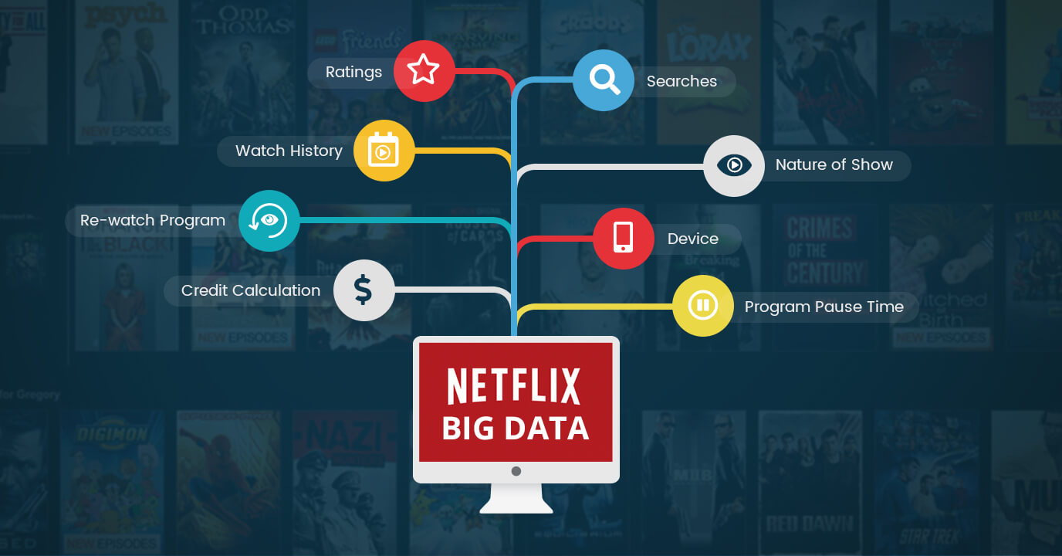
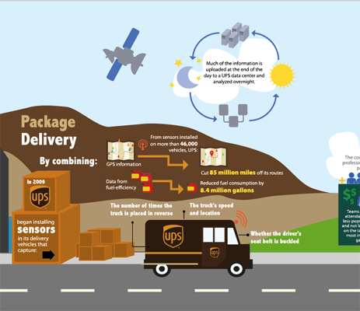
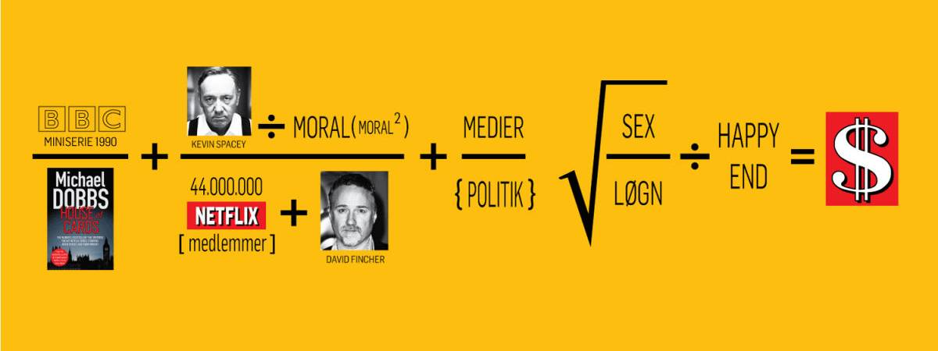
Büyük Veri Ekosistemi
Büyük Veri Kullanım Senaryoları
>
Netflix başarısını veri toplama, veri analizi ve tahmin algoritmalarına borçlu olduğu üzerine makalesi bulunmaktadır
>
UPS kargo 1 yılda taşıdığı ortalama 4 milyar kargo dağıtımı ve yönetimi için büyük veri sistemlerini kullanmaktadır

Slide 20

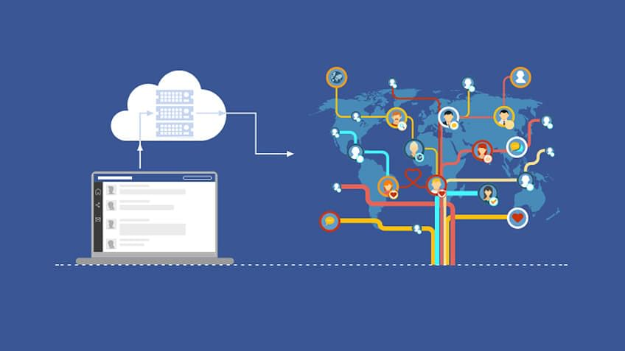
Büyük Veri Ekosistemi
Büyük Veri Kullanım Senaryoları
>
Dünyanın en büyük tedarik zinciri Walmart, stok takibinden ürün tedariğine, müşteri davranış analizinden ürün fiyat tahminlemeye kadar bir çok alanda büyük veri sistemleri kullanmaktadır. Cadılar bayramında satılmayan kurabiyelerin tespiti real time veri analizine örnektir
>
Dünyanın en büyük sosyal medya platformlarından birisi olan Facebook, kullanıcıların verilerini topladıktan sonra reklam çalışmalarında kullanılması için küçük ve orta ölçekli müşteriler ile çalışmaktadır

Slide 21
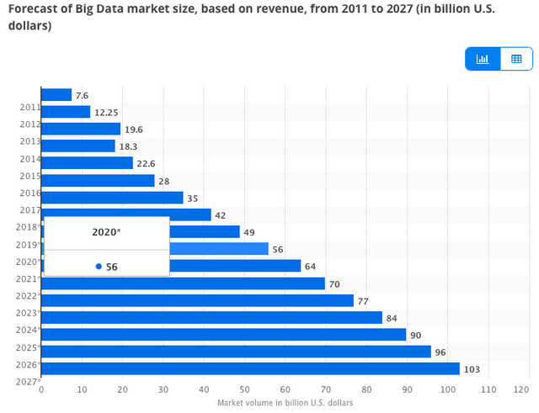
Büyük Veri Ekosistemi

Slide 22
Büyük Veri Ekosistemi
Break

Slide 23
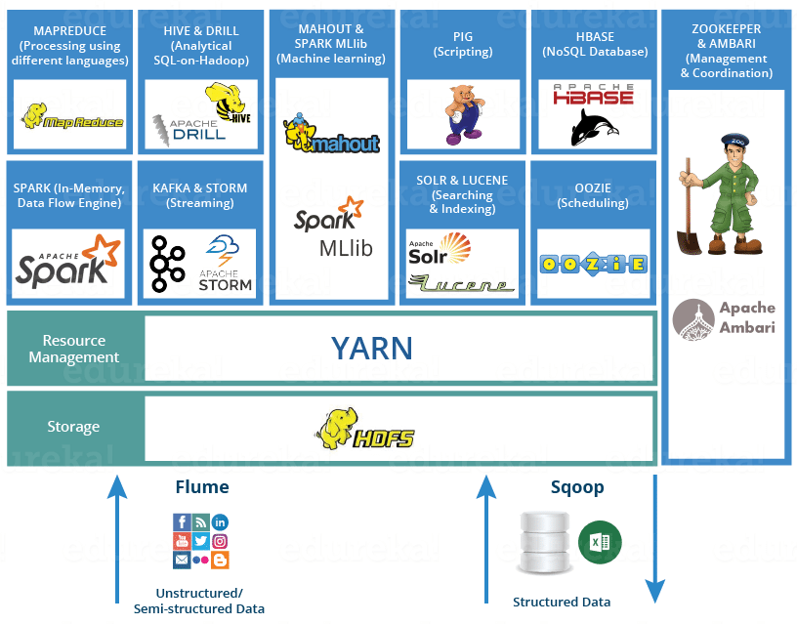
Büyük Veri Ekosistemi
Apache Hadoop
>
Apache Hadoop®, basit programlama modellerini kullanarak büyük veri kümelerinin yüksek düzeyde güvenilir, ölçeklenebilir ve dağıtık biçimde işlenmesini sağlayan bir açık kaynak platformudur.
>
Her türlü veri için devasa depolama, çok yüksek işlem gücü ve neredeyse sınırsız sayıda eşzamanlı görevleri yönetme yeteneği sağlar. Dağınık bir bilgi işlem ortamında büyük verileri verimli bir şekilde yönetmenizi ve işlemenizi mümkün kılar.

Slide 24
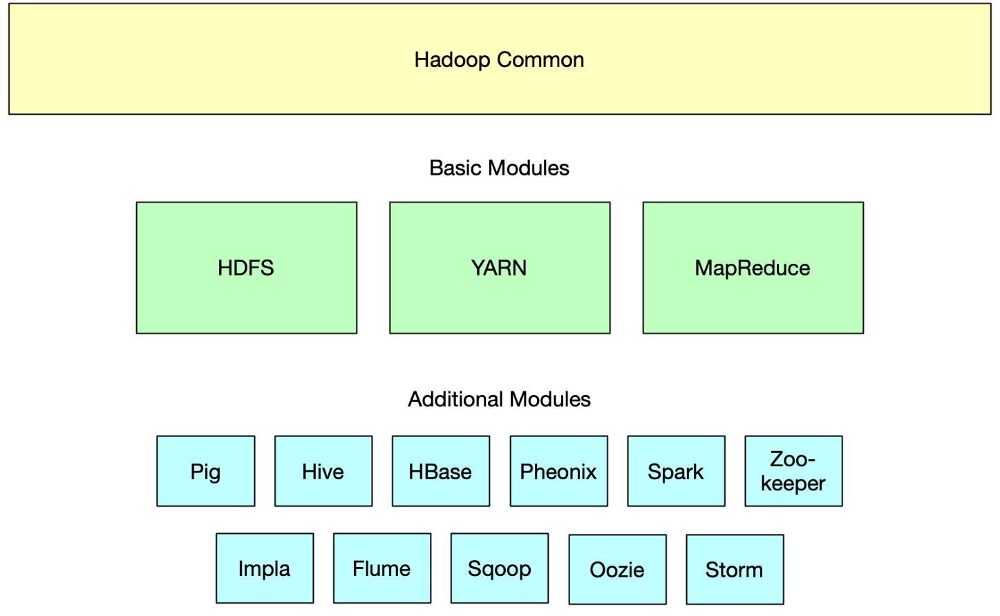
Büyük Veri Ekosistemi
Apache Hadoop
Hadoop dört ana modülden oluşur
>
HDFS (Hadoop Distributed File System)
>
MapReduce
>
YARN (Yet Another Resource Negotiator)
>
Hadoop Common

Slide 25

Büyük Veri Ekosistemi
HDFS
>
Hadoop’un dosya sistemidir. Sıradan sunuculardan oluşan kümeler üzerinde büyük verileri işlemek amaçlı kullanılan, dağıtılmış bir dosya sistemidir.
>
Geleneksel dosya sistemlerine kıyasla daha iyi veri çıkışı sağlar. Sıradan sunucu disklerini bir araya getirir ve büyük sanal bir disk oluşturur. Bu da çok büyük boyutlardaki dosyaların saklanmasını ve işlenmesini mümkün kılar.
1
x
128MB
1
Node 1
Node 2
Node 3
Node 4
Node 5
Node 5
2
128MB
2
1
2
2
1
1
2
3
128MB
3
3
3
4
2
3
4
4
128MB
4
5
5
5
4
4
5
5
128MB
5
Input File
Csv,json,parquet,kafka vs
Replication Factor : 3

Slide 26
Büyük Veri Ekosistemi
HDFS
>
Java ile yazılmış bir dosya sistemidir
>
Bilinen dosya sistemleri ile çalışır (ext3, ext4, xfs)
>
Büyük hacimde veriler için tasarlanmıştır
>
Dosyalar read-only yöntemle tutulur (performans için)
>
Büyük hacimli verilerde performanslıdır (100MB ve üzeri)

Slide 27
Büyük Veri Ekosistemi
MapReduce
>
Programların eş zamanlı veri işlemesine yardımcı olur. İş parçacıkları küme üzerinde dağılarak aynı anda işleme yaparlar.
MapReduce Kelime Sayma İşlemi
Input
Splitting
Mapping
Shuffling
Reducing
Final Result
Hadoop veri analiz
Hadoop, 1
Veri, 1
Analiz, 1
Hadoop, (1,1)
Hadoop, 2
Hadoop veri analiz
Dijital veri hadoop
Analiz veri dijital
Hadoop, 2
Veri, 3
Analiz, 2
Dijital, 2
Veri, (1,1,1)
Veri, 3
Dijital veri hadoop
Dijital, 1
Veri, 1
Hadoop, 1
Analiz, (1,1)
Analiz, 2
Analiz veri dijital
Analiz, 1
Veri, 1
Dijital, 1
Dijital, (1,1)
Dijital, 2

Slide 28

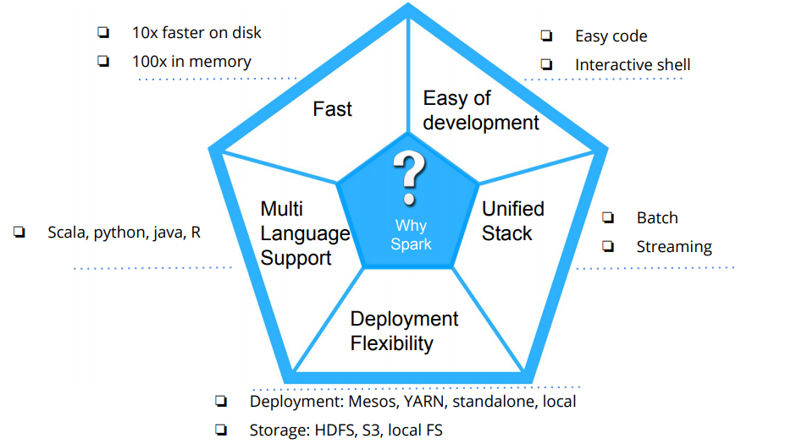
Büyük Veri Ekosistemi
>
Apache açık kaynak projesi ilk olarak AMPLab'da (California Berkeley Üniversitesi) geliştirilmiştir.
>
Büyük ölçekli veri analizi uygulamalarını çalıştırmak için kullanılan açık kaynaklı bir paralel işleme motorudur
>
RAM üzerinde çalışır. Bundan dolayı 100x daha hızlı olduğunu savunmaktadır

Slide 29
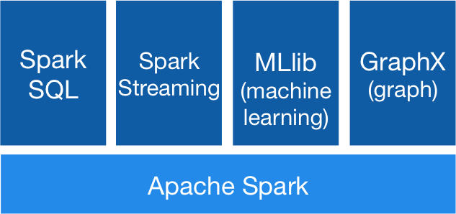
Büyük Veri Ekosistemi
>
Spark SQL ile SQL veya Hive Query Language aracılığıyla veri sorgulama desteklenir. RDBMS veritabanları için Spark SQL performans arttırıcı bir çözüm sunar
>
Spark Streaming canlı veri akışlarının ölçeklenebilir, yüksek verimli, hataya dayanıklı akış işlemesini sağlayan Spark Core’un bir modülüdür
>
Spark MLLib, Spark’ın makine öğrenmesi (ML) kütüphanesidir. Amacı, pratik makine öğrenimini ölçeklenebilir ve kolay hale getirmektir.

Slide 30
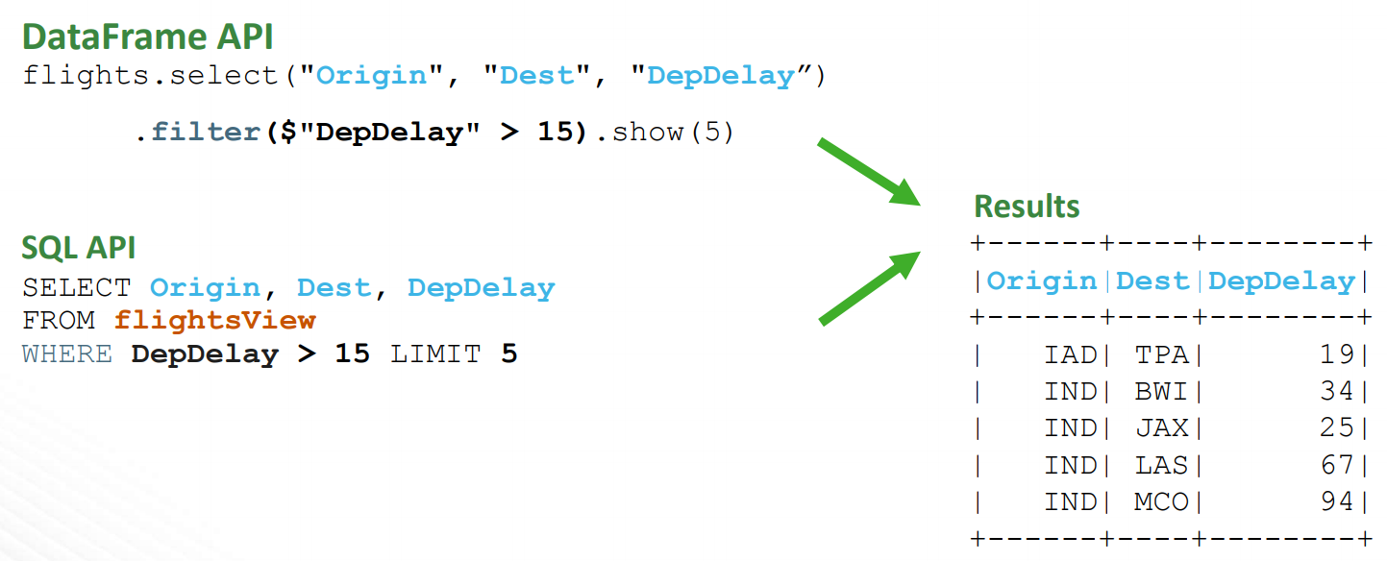
Büyük Veri Ekosistemi
>

Slide 31
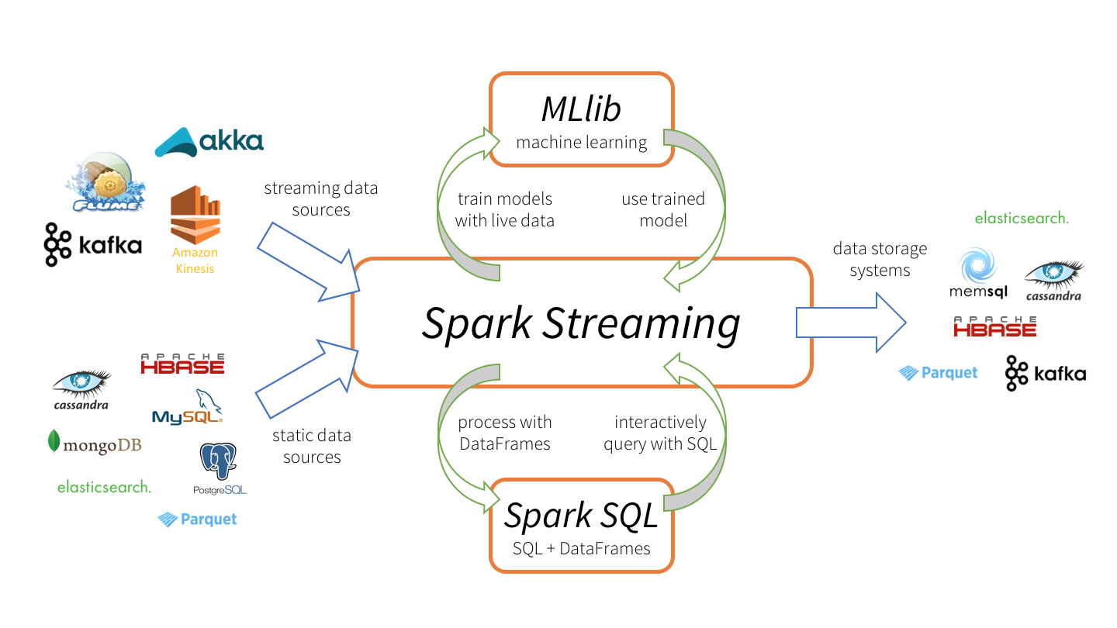
Büyük Veri Ekosistemi
Bir Spark projesini 3 aşamaya bölebiliriz
>
Okuma: Apache Spark bir çok veri kaynağından static ve streaming olarak okuyabilir
>
Analiz: Oluşturulan analiz senaryosuna göre Spark SQL, Spark Streaming ya da Spark MLLib modülleri tercih edilerek istenen analiz yapılır
>
Yazma: Analiz sonuçları bir çok veritabanına istenen formatta yazılabilir

Slide 32
Büyük Veri Ekosistemi

Slide 33

Büyük Veri Ekosistemi
>
Apache Kafka, LinkedIn tarafından geliştirilmiş, şu an Apache yönetiminde açık kaynak olarak çoğunlukla Confluent şirketi tarafından bakımı ve geliştirimi yapılan bir projedir
>
Dağıtık (distrubuted) bir veri akış (streaming) mesajlaşma platformudur
>
Hataya dayanıklı, yatay olarak ölçeklenebilen, esnek bir mimariye sahiptir
>
Mesajlaşma sistemi (messaging system) olabilir, etkinlik takibi(activity tracking) için, uygulama loglarını toplamak için, sağladığı API ile stream processing amacıyla kullanılabilir
>
Resilient mimarisi ve retention sistemi bulunmaktadır
>
Yüksek seviyede ölçeklenebilirdir (Yüzlerse broker-server oluşturabilir, saniyede milyonlarca event işlenebilir)

Slide 34




Büyük Veri Ekosistemi
Reporting
Mail Serv
Monitoring
Customers Service
Cards
Service
Transactions Service
Accounts
Service
Subscriptions
Service
Messages
Service
Alert
Service
Analytics
Audit
Apache Kafka’nın Tasarım Sebebi

Slide 35
Büyük Veri Ekosistemi
Reporting
Mail Serv
Monitoring
Customers Service
Cards
Service
Transactions Service
Accounts
Service
Message Bus
Subscriptions
Service
Messages
Service
Alert
Service
Analytics
Audit
Apache Kafka’nın Çözümü

Slide 36
Büyük Veri Ekosistemi
Apache Kavramları
Broker 1
Broker 2
Broker 3
Producer
Consumer
Zookeeper 1
Zookeeper 2
Zookeeper 3

Slide 37
Büyük Veri Ekosistemi
Apache Kafka Replication
1
x
1
Broker 1
Broker 2
Broker 4
Broker 5
Broker 3
Broker 5
2
2
1
2
2
1
1
2
3
3
3
3
4
2
3
4
4
4
5
5
5
4
4
5
5
5
Replication Factor : 3

Slide 38
Büyük Veri Ekosistemi
Apache Kavramları
Broker 1
Producer
Topic A
Consumer
Topic B
Topic C
Topic D
Topic E

Slide 39
Büyük Veri Ekosistemi
Topic
Offset
Yeni Gelen
1
1 | 2 | 3 | 4 | 5 | 6 | 7 | 8
Partition 0
9
Consumer
Producer
Offset
Partition 1
1 | 2 | 3 | 4 | 5 | 6
Offset
Partition 2
1 | 2 | 3 | 4 | 5 | 6 | 7 | 8
FIFO : FIRST IN FIRST OUT

